Slide 1
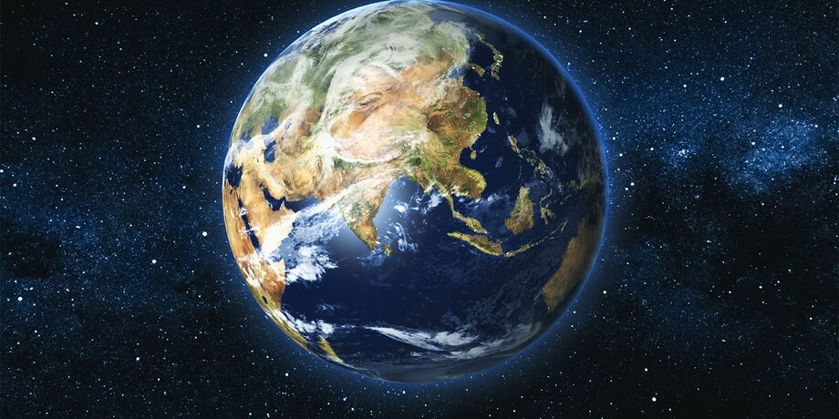

Fear and Loathing in DH 13 ноября 2021

Slide 2

Анна Кравченко UX/UI, Product manager
Алена Кузнецова
Digital Humanist, Python разработчик (junior)
Алексей Брагин Computer Vision, Backend разработчик, ML, AI

Slide 3
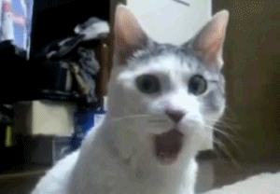
Наш путь
Ознакомиться с датасетом по кейсу “Дневники”;

Slide 4

Наш путь
Ознакомиться с датасетом по кейсу “Дневники”;
Поработать с материалом;

Slide 5
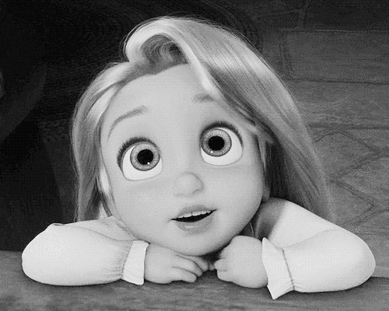
Наш путь
Ознакомиться с датасетом по кейсу “Дневники”;
Поработать с материалом;
Сделать классную презентацию

Slide 6


Slide 7
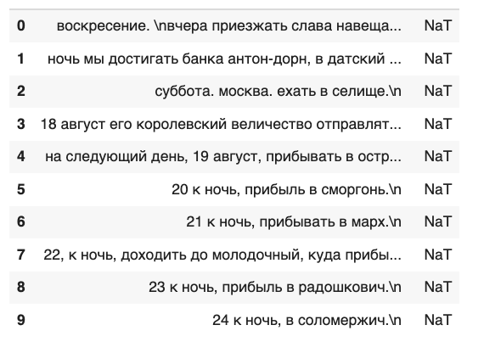
Фрагмент датасета

Slide 8
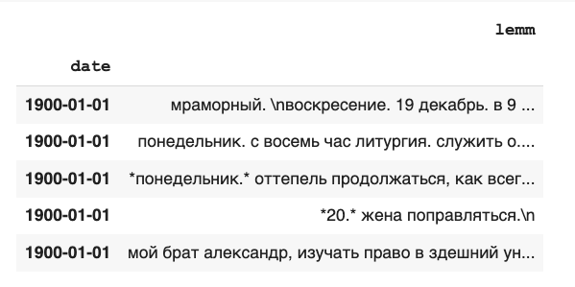
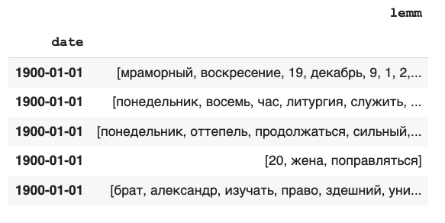
Сортировка по периодам после очистки датасета
Токенизация

Slide 9
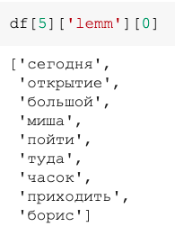
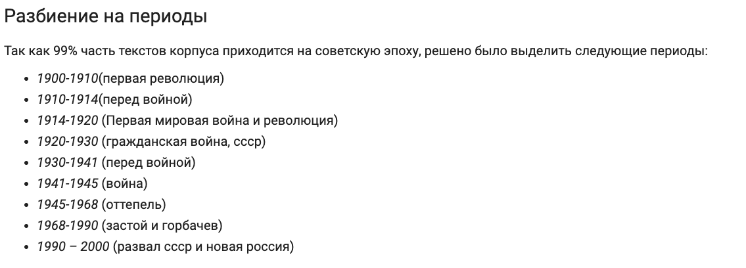
Леммы и периоды

Slide 10
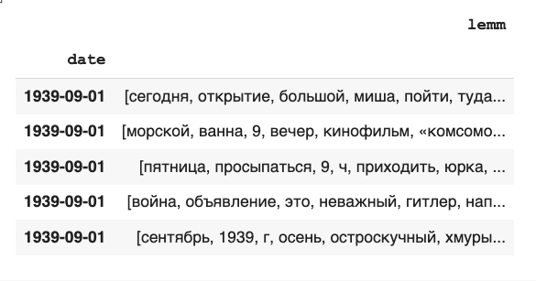
Проверка 5 периода

Slide 11
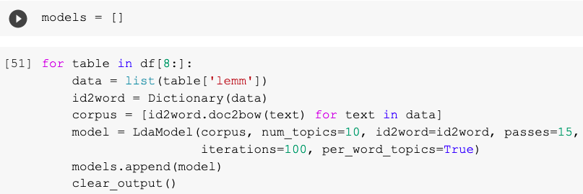
Моделирование

Slide 12
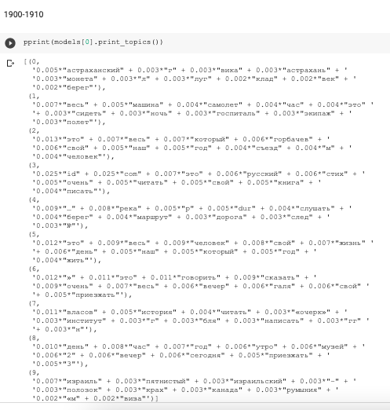
Пример вычисления частотности слов по периодам

Slide 13
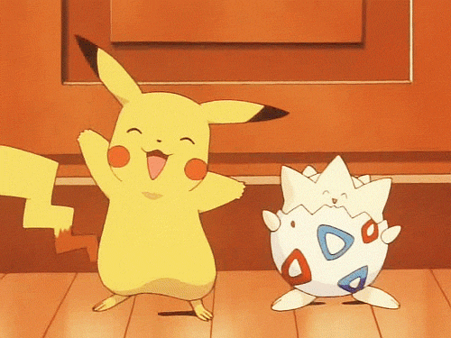
А теперь идем собирать покемонов v (^ 3^)

Slide 14
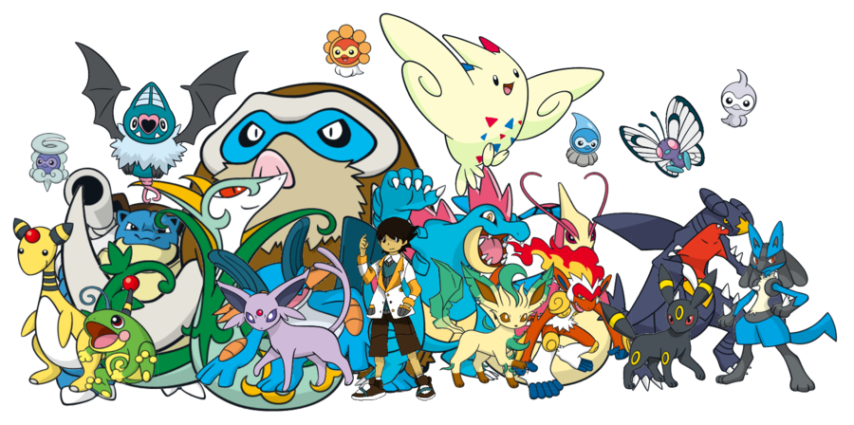

Slide 15
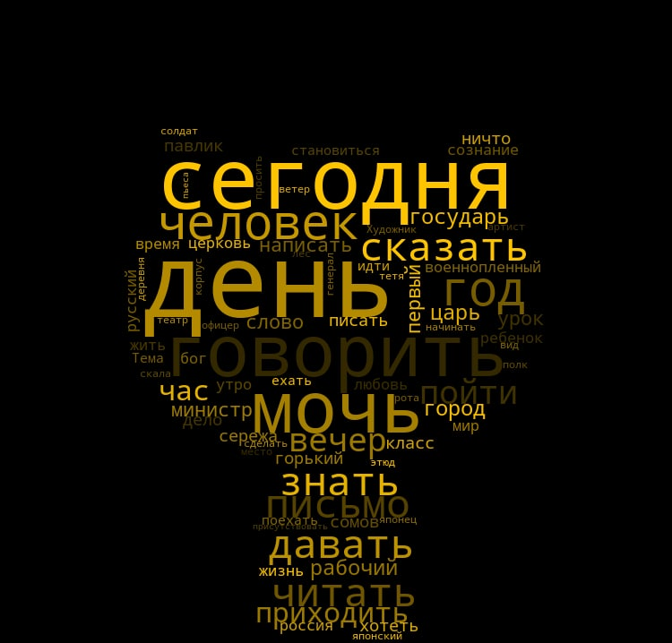
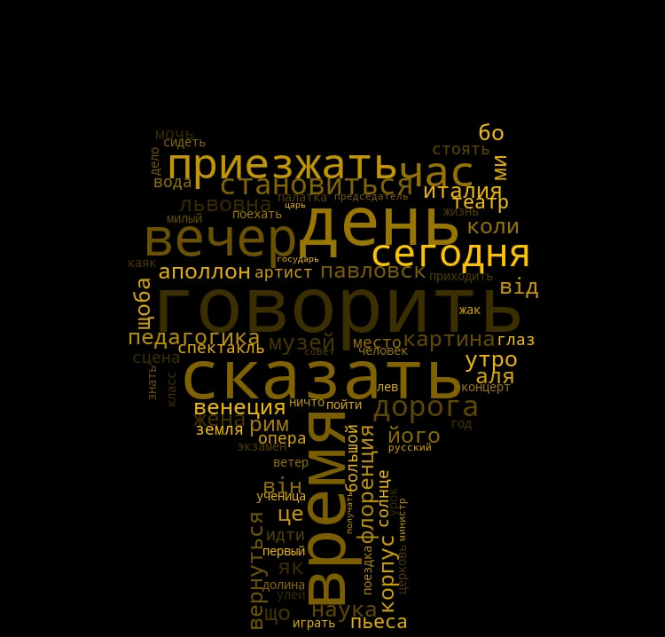
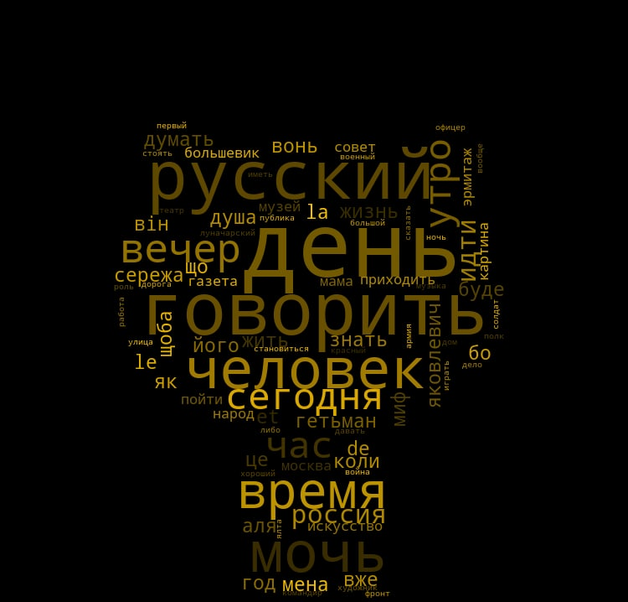
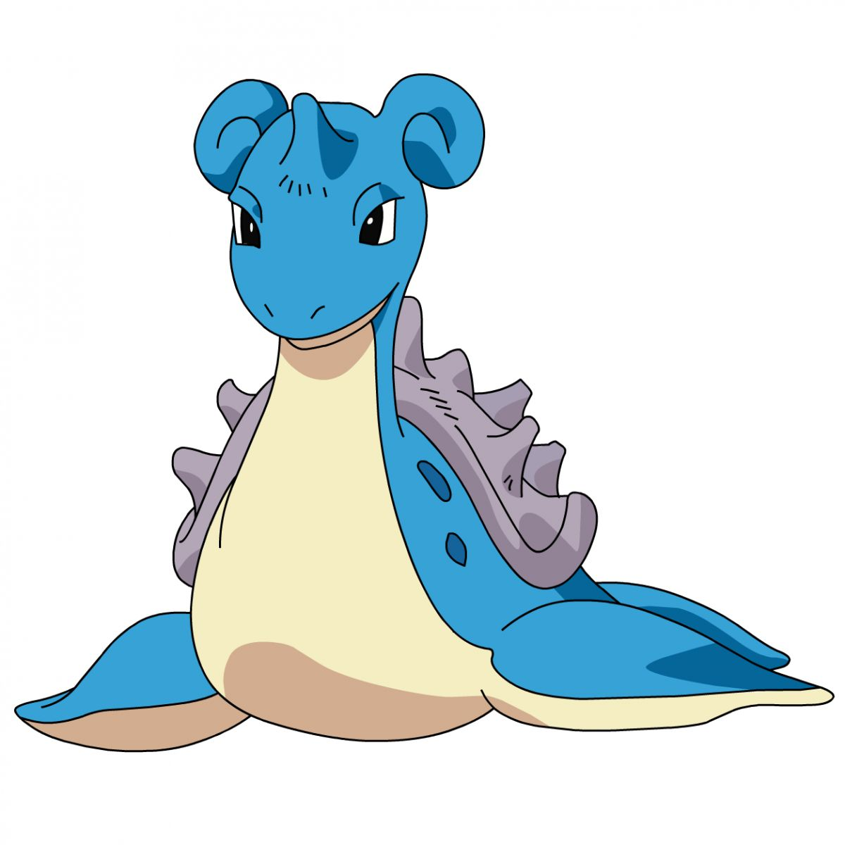
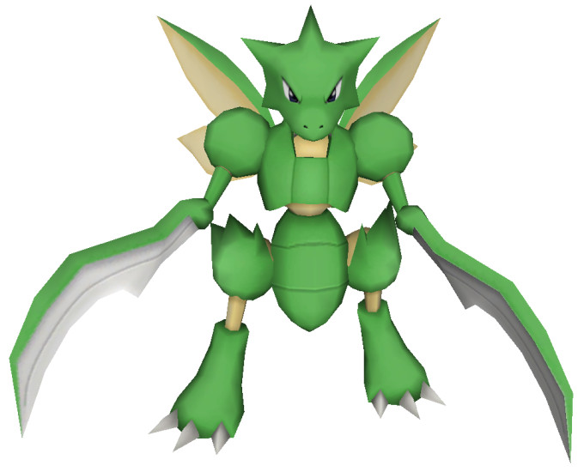
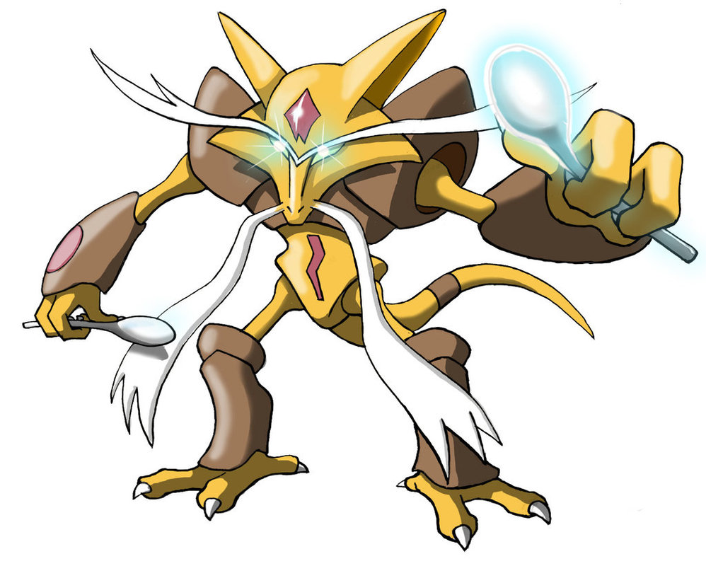
Облака тэгов (1)
1900-1910 первая революция
1910-1914 перед войной
1914-1920 первая мировая война и революция

Slide 16
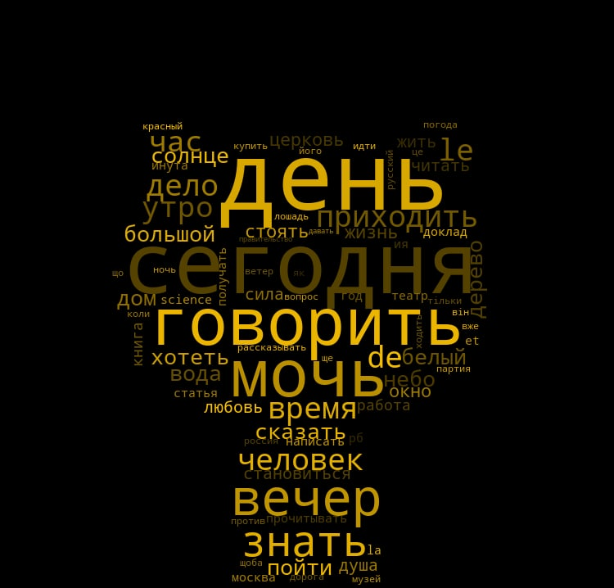
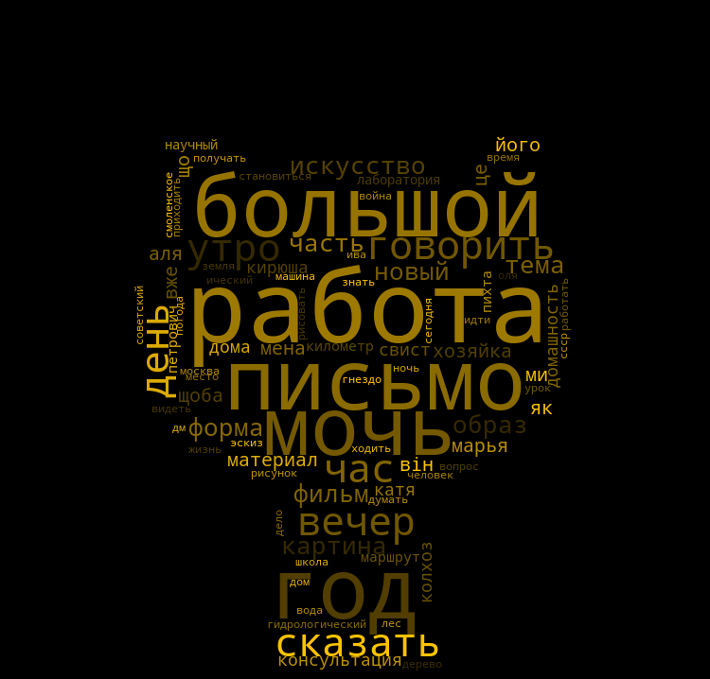
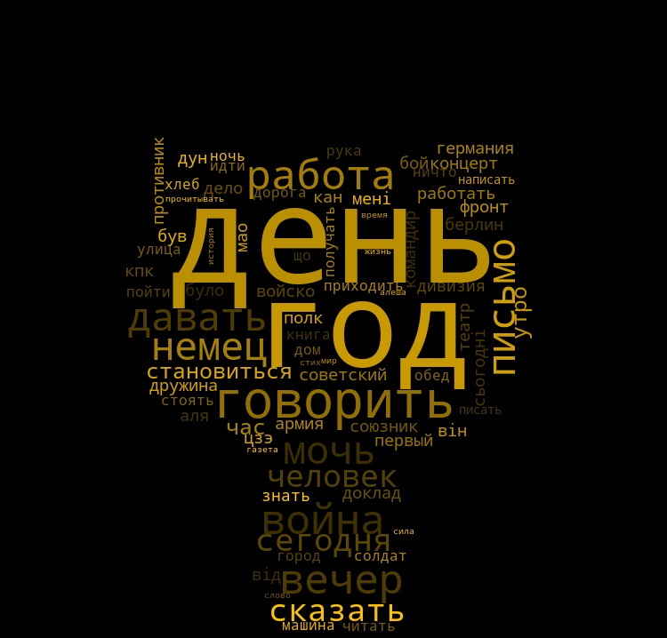



Облака тэгов (2)
1920-1930 гражданская война, ссср
1930-1941 перед войной
1941-1945 война

Slide 17
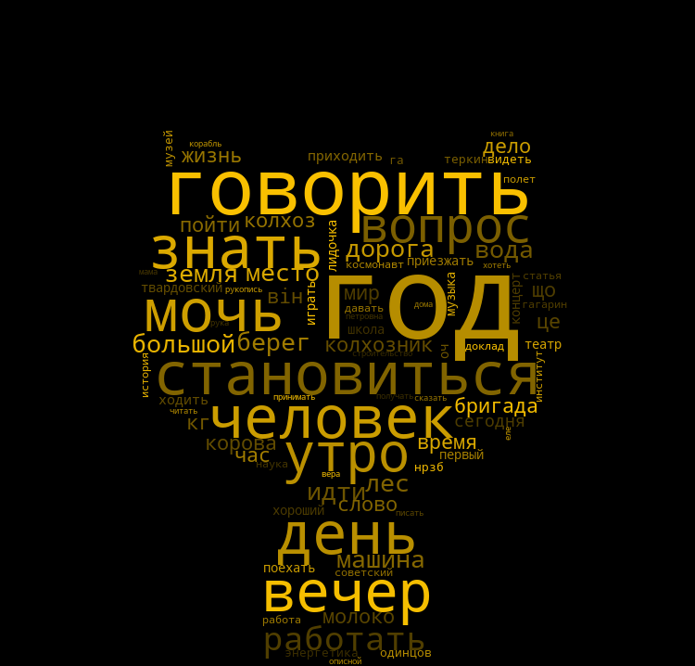
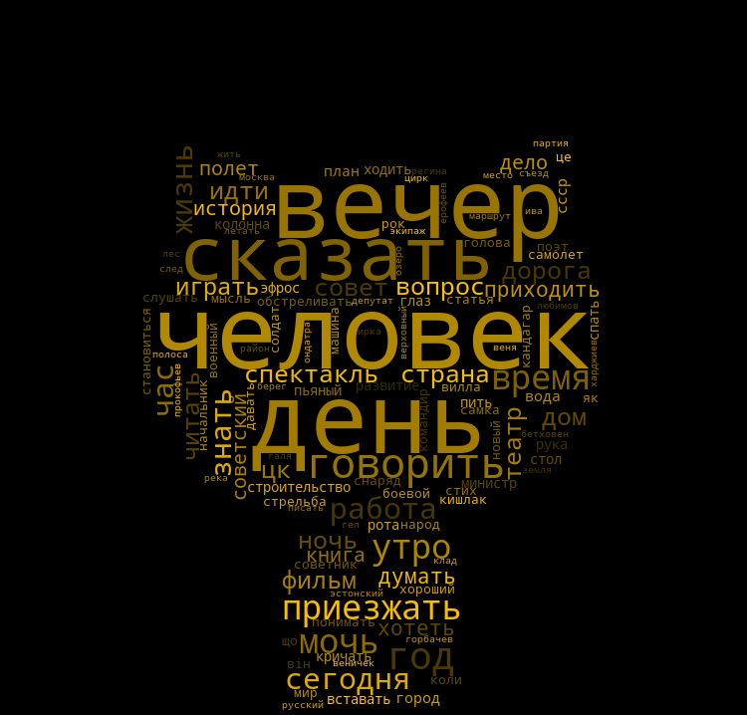
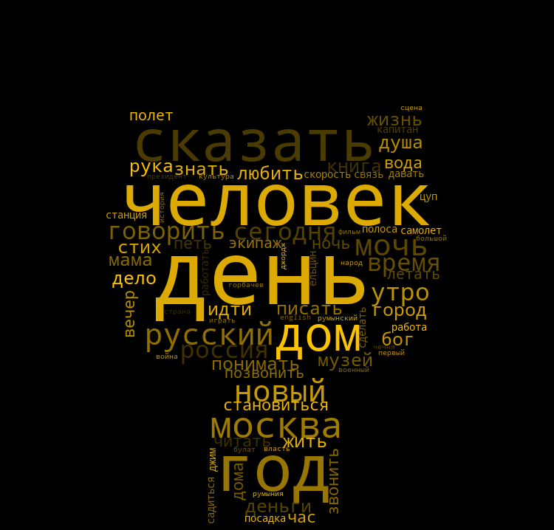
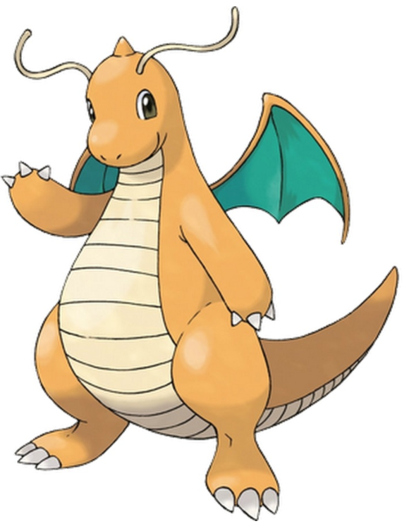
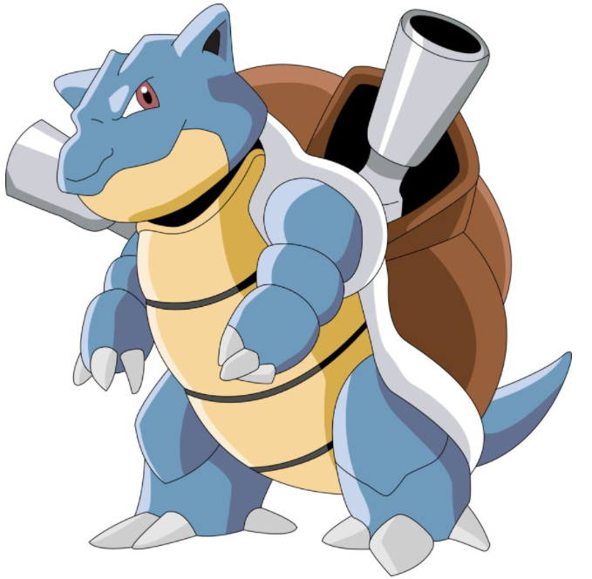

Облака тэгов (3)
1945-1968 оттепель
1969-1990 застой и горбачев
1990-2000 развал ссср и новая россия

Slide 18
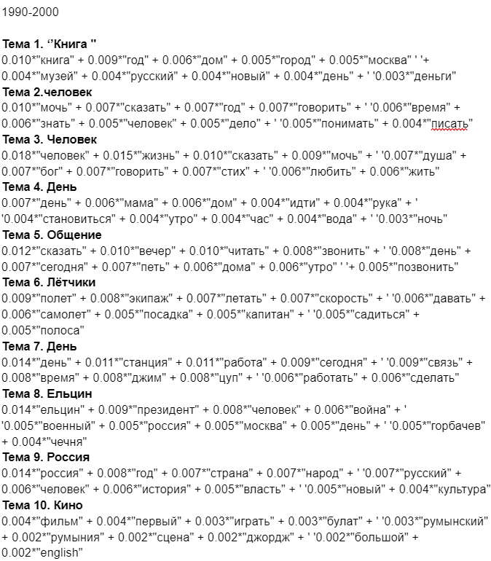
Например период 1990-2000
0.018*"человек" 0.014*"день" 0.014*"ельцин" 0.014*"россия" 0.012*"сказать" 0.010*"книга" 0.010*"мочь" 0.009*"полет" 0.007*"день" 0.004*"фильм"

Slide 19
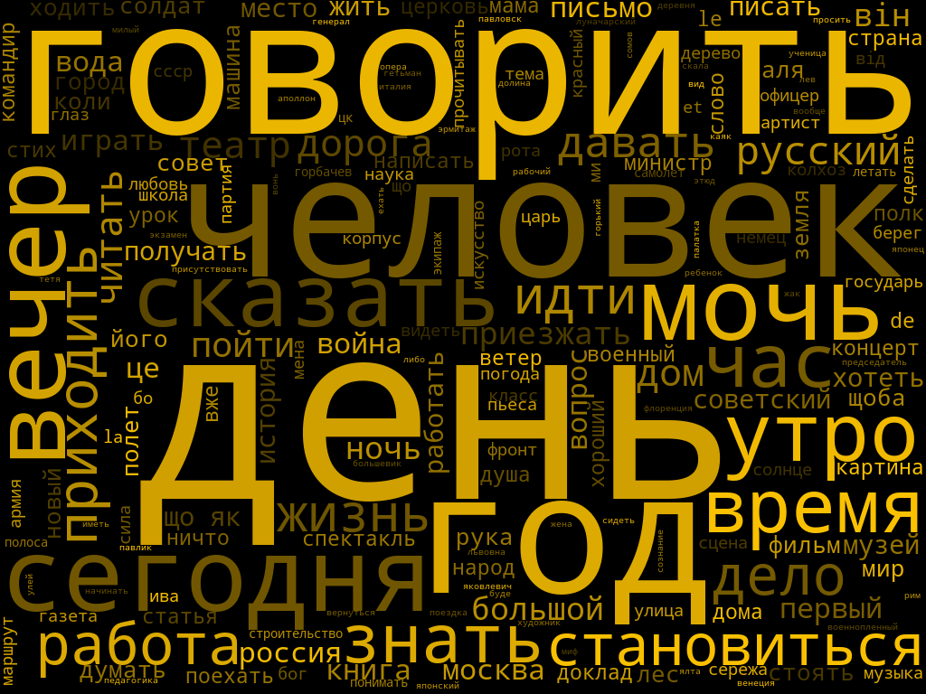

Slide 20

Человек

Slide 21
Вывод по полученным данным:
Самые частовстречающиеся слова - день, говорить, сегодня, работа, мочь, год, вечер. Но зачастую они не несут смысла.

Slide 22
Вывод по полученным данным:
Самые частовстречающиеся слова - день, говорить, сегодня, работа, мочь, год, вечер. Но зачастую они не несут смысла.
Датасет очень грязный. Много мусора. Но в каждом периоде можно выбрать своего Пикачу.

Slide 23
Вывод по полученным данным:
Самые частовстречающиеся слова - день, говорить, сегодня, работа, мочь, год, вечер. Но зачастую они не несут смысла.
Датасет очень грязный. Много мусора. Но в каждом периоде можно выбрать своего Пикачу.
Главным словом всех периодов является “человек” и он получает самого главного покемона - Пикачу.

Slide 24

Благодарим за внимание!
Контакты
Алексей Брагин Computer Vision, AI Backend разработчик, ML
Анна Кравченко UX/UI, Product manager
Алена Кузнецова Digital Humanist, Python разработчик (junior)

